Slide 1
SÄSÄ APPIS Kehityskatsaus
R140-JOTU22
12 March 2023

Slide 2
NordicStream
NordicStream on suomalainen tekniikan alan edelläkävijä ja suuren kasvupotentiaalin omaava startup-yritys, joka pysyttelee ajan hermoilla ja tarjoaa innovatiivisia ratkaisuja moderneihin ongelmiin
Pitkän grind-mentaliteetin seurauksena, he ovat viimein kehittäneet läpimurtotuotteensa, TÖRKKELIn
Kehitettävä tuote SÄSÄ Appis on intuitiivinen sovellus TÖRKKELIn ohjaamiseen
NordicStream operoi tyypillisen pohjoismaisen startup-yrityksen tapaan – pyrkien parantamaan maailmaa
"Smart solutions for a sustainable world with NordicStream."

Slide 3
Projektin tilanne
Tiimimme konsulteilla on ollut vaikeuksia ajankäytön hallinnassa sekä keskinäisessä koordinoinnissa. Projekti on nyt kuitenkin saatu hyvään vauhtiin ja ongelmat on tunnistettu. Projektin jatkuessa kiinnitämme erityistä huomiota tunnistettuihin kipukohtiin, jotta voimme taata parhaan mahdollisen tuloksen.

Slide 4
PESTE analyysin päähavainnot
Poliittiset
Suomessa on vakaa hallinto ja markkinatalous, mikään ei estä uuden sähkönsäästösovelluksen tuomista markkinoille.
Taloudelliset
Sähkön hinta muuttuu jatkuvasti jopa saman vuorokauden sisällä.
Muutokset hinnassa voivat olla myös todella isoja, joten sovelluksen täytyy pystyä ilmoittamaan käyttäjälle täsmälleen oikeat tiedot reaaliaikaisesti.
Sosiaaliset
Kuluttajat ovat kiinnostuneita sovelluksesta, jolla voi seurata sähkön hintoja sekä hallita etänä kodin sähkölaitteita
Teknologiset
Ympäristölliset
Suomi on teknologisesti kehittynyt valtio, jossa SÄSÄ:n kaltainen kehittynyt sovellus on mahdollista ottaa käyttöön.
Lailliset
Sovelluksen ominaisuudet tekevät sähkön säästämisestä helpompaa kuluttajille.
Sähkölaitteiden automaattinen käynnistäminen ja sulkeminen johtavat energiankulutuksen vähenemiseen.
Tietoturvan täytyy olla riittävän hyvällä tasolla, jotta käyttäjän tiedot eivät päädy vääriin käsiin.

Slide 5
Sidosryhmäanalyysi
Käyttäjät
Sovellusta käyttävät ihmiset.
Waterfall
Sähköyhtiö, jonka hintavahti-API:a käytetään hintatietojen keräämiseen.
Radiochips
Yritys joka tarjoaa kommunikaatiosirun Törkkeliin ja API:n sovelluksen kanssa kommunikointiin.
Voima
Elektroniikkaketju, joka on ottanut Törkkelin valikoimaansa.
Voimauttajat
Kehittäjät
Potentiaaliset käyttäjät
Myynnin tukihenkilöstö.
Sovellusta kehittävät ja ylläpitävät henkilöt.
Ihmiset, jotka eivät vielä käytä sovellusta.

Slide 6
Sidosryhmäluokka | Sidosryhmä | Rooli | Vaatimustenkeruu-menetelmä | Sidosryhmän perustelu | Tarvittava osallistuminen | Odotukset vaatimuksista
Sisällöntuottaja | Waterfall | Sähkön hintatietojen tarjoaja | Haastattelu | Tarjoaa hintavahti-API:n, jota käytetään sähkön hintatietojen keräämiseen | Koko projektin ajan mukana toiminnassa | Hintavahti-API:n yhteensopivuuteen liittyviä
Sisällöntuottaja | Radiochip | Törkkelin ja sovelluksen väliseen kommunikointiin tarvittavan sirun tarjoaja | Haastattelu | Tarjoaa sirun Törkkeliin ja sovelluksen kanssa toimivan API:n | Koko projektin ajan mukana toiminnassa | Radiochips-API:n yhteensopivuuteen liittyviä
Käyttäjä | Voima | Törkkelin jälleenmyyjä | Kysely | Myyvät Törkkeliä ja tarjoavat tukipalveluita sovellukselle | Seuraavat sovelluksen kehitystä ja antavat palautetta | Sovelluksen toiminnallisuuteen liittyviä
Käyttäjät | Voimauttajat | Sovelluksen asennus- ja käyttötuen tarjoajat | Kysely | Tarjoavat asiakkaille tukea sovelluksen käytössä | Seuraavat sovelluksen kehitystä ja antavat palautetta | Sovelluksen toiminnallisuuteen liittyviä
Käyttäjät | Kehittäjät | Sovelluksta kehittävät henkilöt | Aivoriihi | Ylläpitävät sovellusta | Koko projektin ajan mukana toiminnassa | Sovelluksen toiminnallisuuteen liittyviä
Kuluttajat | Voiman asiakkaat | Käyttävät sovellusta ja sen antamia tietoja arkielämässä | Kysely | Sovellus tehdään heitä varten | Antavat palautetta sovelluksen toiminnasta | Sovelluksen luotettavuuteen ja toimintaan sekä tietoturvallisuuteen liittyviä

Slide 7
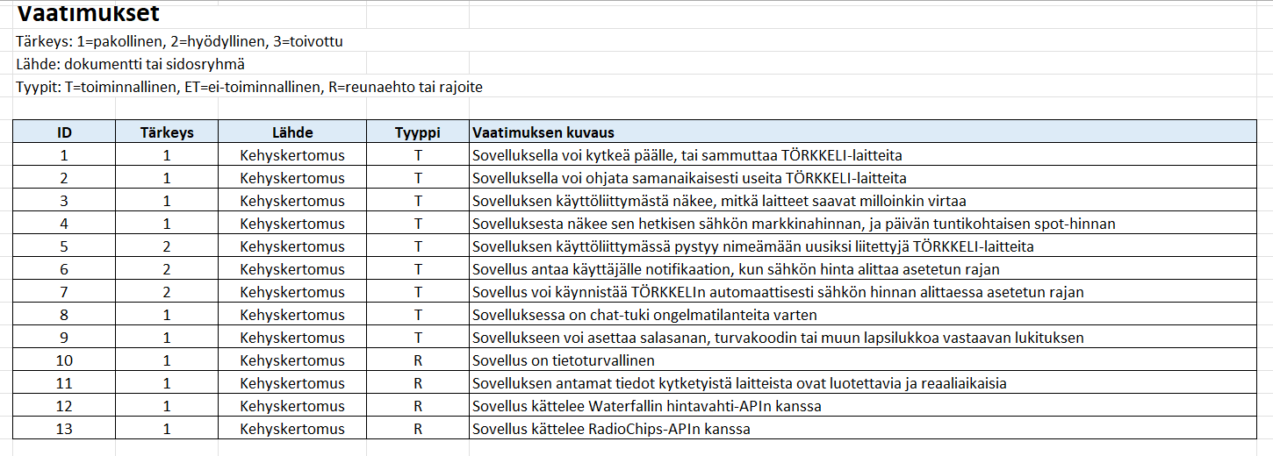
Alustavat vaatimukset

Slide 8
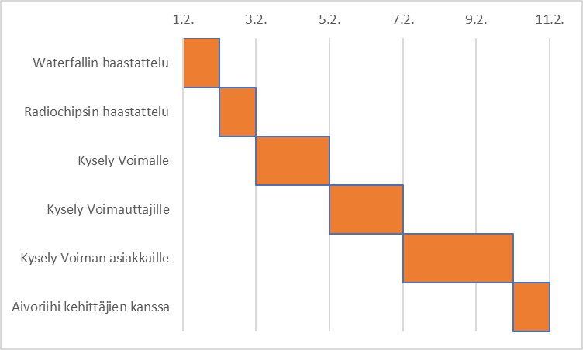
Vaatimusten keruusuunnitelma

Slide 9
Kiitos huomiosta!

